Slide 1


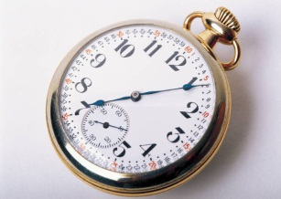


1.1 Čtverec, obdélník, trojúhelník, kruh
Elektronická učebnice - I. stupeň Základní škola Děčín VI, Na Stráni 879/2 – příspěvková organizace Matematika
Poznáš některé geometrické tvary?
Autor: Mgr. Blanka Průšová

Slide 2

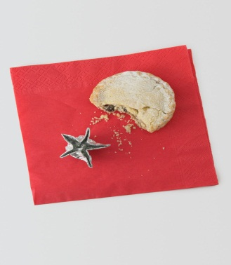


1.2 Co již víme
Elektronická učebnice - I. stupeň Základní škola Děčín VI, Na Stráni 879/2 – příspěvková organizace Matematika
Elektronická učebnice - I. stupeň Základní škola Děčín VI, Na Stráni 879/2 – příspěvková organizace Matematika
Víme, že všechny věci okolo nás nevypadají stejně,
že nemají stejný tvar.
Víme, že některé věci okolo nás jsou si hodně podobné,
že mají stejný nebo podobný tvar.
Zkus spojit předměty, které mají stejný nebo podobný tvar.

Slide 3

1.3 Jaké si řekneme nové termíny a názvy?
Elektronická učebnice - I. stupeň Základní škola Děčín VI, Na Stráni 879/2 – příspěvková organizace Matematika
Mezi geometrické tvary patří čtverec, trojúhelník, obdélník a kruh.
Co jsou geometrické tvary?
ČTVEREC
OBDÉLNÍK
KRUH
TROJÚHELNÍK
Pozoruj a popiš rozdíl mezi čtvercem a obdélníkem.
Na obrázku je znázorněn pravý úhel.

Slide 4
1.4 Co si řekneme nového?
Elektronická učebnice - I. stupeň Základní škola Děčín VI, Na Stráni 879/2 – příspěvková organizace Matematika
A jak je poznám?
Je to jednoduché, dobře se dívej….
ČTVEREC
OBDÉLNÍK
KRUH
TROJÚHELNÍK
Má čtyři
stejně dlouhé
strany.
Má dvě a dvě protější
strany stejně
dlouhé.
Je kulatý.
Má tři strany.

Slide 5
Elektronická učebnice - I. stupeň Základní škola Děčín VI, Na Stráni 879/2 – příspěvková organizace Matematika
1.5 Procvičení a příklady
1. Poznáš všechny geometrické tvary?
2. Spočítej, pojmenuj a zapiš, kolik kterých je.
3. Pokud jsi správně počítal, můžeš obrázek vybarvit.

Slide 6

1.6 Něco navíc pro šikovné
Elektronická učebnice - I. stupeň Základní škola Děčín VI, Na Stráni 879/2 – příspěvková organizace Matematika
Čtverec a obdélník mají
4 vrcholy a 4 strany.
Trojúhelník má
3 vrcholy a 3 strany.
VRCHOLY
VRCHOLY
Pokus se
ze stavebnice
s geometrickými tvary
sestavit
co nejvíce obrázků.
Spolužák hádá, co jsi složil.
STRANY
STRANY

Slide 7


1.7 Geometrical shape
Elektronická učebnice - I. stupeň Základní škola Děčín VI, Na Stráni 879/2 – příspěvková organizace Matematika
ČTVEREC
OBDÉLNÍK
KRUH
TROJÚHELNÍK
RECTANGLE
SQUARE
CIRCLE
TRIANGLE

Slide 8
1.8 Test znalostí
Elektronická učebnice - I. stupeň Základní škola Děčín VI, Na Stráni 879/2 – příspěvková organizace Matematika
Mezi geometrické tvary nepatří: a) čtverec b) obdélník c) trojúhelník d) kolečko | 3. Geometrické tvary jsou: a) kruh, čtverec, obdélník, trojúhelník b) obdélník, koule, kvádr, čtverec c) čtverec, krychle, koule, kruh d) krychle, kvádr, koule, válec
Kolo u automobilu má tvar: a) obdélníku b) kruhu c) čtverce d) trojúhelníku | 4. Dopravní značka Dej přednost v jízdě má tvar: a) válce b) šišky c) trojúhelníku d) kruhu
Správné odpovědi:
d
b
a
c
Test na známku

Slide 9
Elektronická učebnice - I. stupeň Základní škola Děčín VI, Na Stráni 879/2 – příspěvková organizace Matematika
1.9 Použité zdroje, citace
Obrázky z databáze Klipart

Slide 10
Elektronická učebnice - I. stupeň Základní škola Děčín VI, Na Stráni 879/2 – příspěvková organizace Matematika
1.10 Anotace
Autor | Mgr. Blanka Průšová
Období | 07 – 12/2012
Ročník | 1. ročník
Klíčová slova | Čtverec, obdélník, kruh, trojúhelník
Anotace | Prezentace popisující geometrické tvary – diferenciace.

